Slide 1
Головне управління Держпродспоживслужби
у Вінницькій області
ПРІОРИТЕТНІ НАПРЯМКИ ДІЯЛЬНОСТІ на 2017рік
та основні показники діяльності за 2016рік
____________________________________________
Управління державного нагляду за дотриманням санітарного законодавства
Вінниця 2017

Slide 2
Відповідно до:
- Стратегії сталого розвитку «Україна – 2020» (п.3;5)
/Схвалену Указом Президента України від 12 січня 2015 року № 5/2015/
- Стратегії збалансованого регіонального розвитку
Вінницької області на період до 2020 року
( п.1.6;1.7;1.9;1.10)

Slide 3
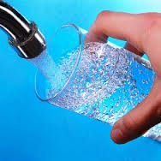
Основні підсумки роботи у сфері водозабезпечення населення за 2016 рік:
Досліджено 1467 проб води на мікробіологічні показники, 1433-на санітарно-хімічні, 257-на радіологічні показники.
Станом на 1.01.2017р. проведено 161 перевірку об'єктів централізованого водопостачання, в тому числі 90-під час комісійних обстежень.
З метою здійснення заходів щодо контролю за якістю питної води,попередження епідемічних ускладнень серед населення області,питання водозабезпечення області заслухано на позачерговому засіданні обласної комісії з питань ТЕБ і НС від 20.07.2016 року, видано відповідний наказ по мережі.
Розглянуто 12 Проектів нормативів гранично допустимих скидів забруднюючих речовин у водні об’єкти, з яких відхилено-2.
На 111 об'єктах централізованого водопостачання виявлено порушення санітарного законодавства (68,9%).

Slide 4
Питома вага нестандартних проб води централізованого водопостачання за 2014 -2016 р. (%)

Slide 5
Лабораторні дослідження води джерел децентралізованого водопостачання у м.Вінниця за 2016 р.
Санітарно-хімічні показники
Всього досліджено проб-505
З них не відповідає вимогам-412 (81,5 %)
Санітарно-мікробіологічні показники
Всього досліджено проб-454
З них не відповідає вимогам-359 (79,0 %)

Slide 6
Визначення проблемних питань у сфері водозабезпечення населення області
Відсутність проведення систематичного виробничого лабораторного контролю безпечності та якості питної води на більшості водогонах області
Незадовільний санітарно-технічний стан водопровідних споруд і мереж
Забруднення джерел водопостачання стічними водами
Несвоєчасний ремонт, очистка та дезінфекція джерел децентралізованого водопостачання (бювети,колодязі,каптажі
Зростання частки не відповідаючих проб води з об'єктів водопостачання по санітарно-хімічних та мікробіологічних показниках
Недотримання та відсутність зон санітарної охорони джерел водопостачання
Паспортизація джерел водопостачання

Slide 7
Пріоритетний напрямок роботи
Забезпечення населення доброякісною питною водою
Уникнення спалахів інфекційних захворювань та харчових отруєнь, що мають водний шлях передачі

Slide 8
Шляхи по досягненню кінцевого результату
Проведення реконструкції зі збільшення потужності водопровідних споруд із заміною зношених мереж
Взяття на баланс органами місцевого самоврядування громадських криниць на адміністративних територіях області, своєчасне та якісне проведення їх ремонту, очищення та знезараження
Забезпечення здійснення систематичного виробничого контролю безпечності та якості питної води, що подається населенню на водогонах області
Встановлення зон санітарної охорони джерел та об'єктів централізованого питного водопостачання, упорядкування діючих
Недопущення забруднення, засмічення та пошкодження джерел питного водопостачання
Здійснення держнагляду за станом водопостачання населення області, проведення перевірки водопровідних споруд щодо дотримання вимог чинного законодавства

Slide 9
Шляхи по досягненню кінцевого результату
Санітарний благоустрій територій населених пунктів та інших об'єктів в зоні розташування джерел водопостачання
Удосконалення та впровадження нових технологій водопідготовки та очистки стічних вод
Удосконалення технологій і розробка нових ефективних методів очищення води
Своєчасне виявлення факторів, що забруднюють джерела водопостачання
Моніторинг якості води рік, які є джерелами водопостачання на території області
Активізаціясанітарно-освітньої роботи серед населення області по питаннях якості питної води.

Slide 10
Очікуваний результат
Зменшення кількості аварійних ситуацій, поривів на водогонах області
Покращення показників якості питної води
Мінімізація факторів забруднення водоносного горизонту
Забезпечення здійснення систематичного виробничого контролю якості питної води на водогонах області

Slide 11
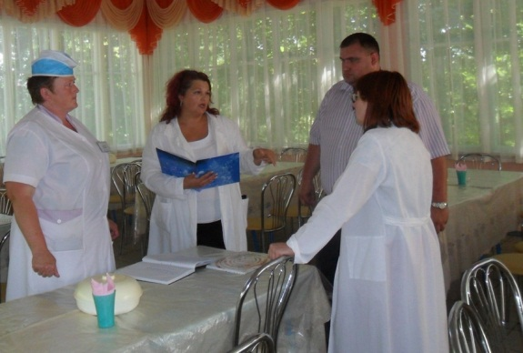
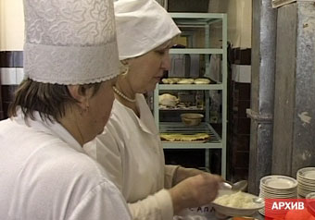
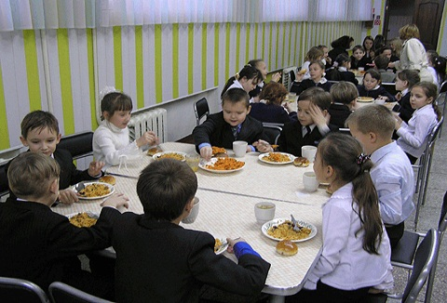
Основні підсумки роботи у сфері санітарного нагляду за навчально-виховними закладами 2016 рік:
Станом на 1.01.2017р. проведено 1674 обстеження НВЗ за участю фахівців Держпрожспоживслужби, у тому числі у складі комісій -1216
За результатами перевірок виявлено 596 порушень вимог санітарного законодавства, що складає 36% .
У навчальних закладах було досліджено 1085 проб питної води за мікробіологічними показниками, з них 252 (23%) нестандартних; 1046 проб води за хімічними показниками, з них 191 (18%) нестандартних
За оперативною інформацією забезпечення учнів харчуванням у 2016/2017 навчальному році складає 73,2%, в тому числі: 1-4 класи - 99,7%, 5-11 класи - 46,6%. В тому числі гаряче харчування організоване для 82,0% учнів (86 тис. 210 учнів)
Окремі показники безпеки та якості харчування в НВЗ перевищують державні показники, готові страви на бак. забруднення -7%, державний показник -3%, змиви на показову мікрофлору були позитивні у 11%, по Україні у 3%.

Slide 12
ФАКТИ
Зростають показники захворювання системи кровообігу, вроджені аномалії, новоутворення, цукровий діабет, ожиріння та ін.
В області зберігаються високі показники загальної захворюваності дітей і показники патологічної ураженості дитячого населення.
Зниження гостроти зору у дітей за період навчання в школі зростає у 2 рази
( з 3,8% до 7,2%).
За 11 років навчання сколіози у школярів зростають у 9 разів і становлять 5,4%.
Нераціональне та незбалансоване харчування школярів призводить до стійких високих показників захворювання на ожиріння, зростання показників на захворювання виразкою шлунку, диспепсій та холециститів.

Slide 14
Пріоритетний напрямок роботи:
Формування здорового способу життя з метою збереження здоров’я дитячого населення
Покращення умов перебування дітей в організованих колективах шляхом нагляду (контролю) за дотриманням вимог санітарного законодавства органами виконавчої влади, органами місцевого самоврядування, органами освіти, безпосередньо керівниками навчальних закладів.
Доведення виконання натуральних норм по харчуванню в навчально-виховних закладах до 95-100%. Забезпечення дошкільних та загальноосвітніх закладів меблями згідно віко-ростових показників на 90-100%. Забезпечення навчально-виховних закладів кваліфікованим медичним персоналом в межах 90%.

Slide 15
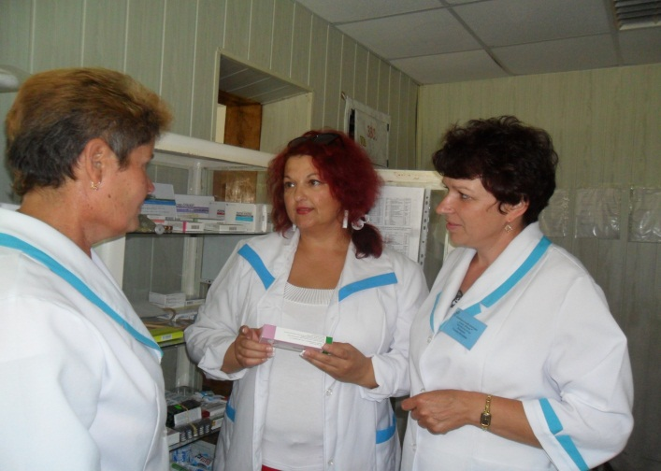
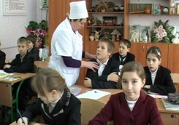
Очікуваний результат
Покращення стану здоров‘я дитячого населення
Мінімізація можливих випадків санепідускладнень в дитячих колективах

Slide 16
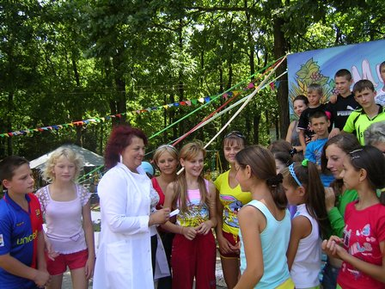
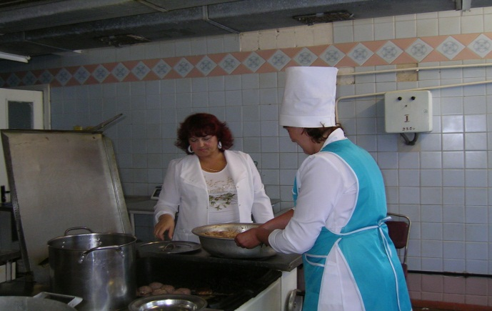
Основні підсумки роботи у сфері санітарного нагляду за закладами оздоровлення та відпочинку у 2016 рік:
З травня по вересень 2016 р. Було проведено 334 обстеження (перевірки) за участю Держпрожспоживслужби, у тому числі у складі комісій-264.
За результатами перевірок виявлено 88 порушень вимог санітарного законодавства, це складає 26% .
За звітний період відібрано 387 проб питної води на санітарно-хімічні показники, з них не відповідали вимогам 66(17%), 382 проби на мікробіологічні показники, з них не відповідали вимогам 70(18%). Окремі показники безпеки та якості харчування в оздоровчих закладах перевищують державні показники, готові страви на бак. забруднення -3%, державний показник -2%, змиви на показову мікрофлору були позитивні у 8%, по Україні у 3%.
Дитяча оздоровча кампанія 2016 року завершена без епідемічних ускладнень. Виражений ефект від оздоровлення в середньому мали 84% дітей, слабкий – 16%, з відсутнім ефектом дітей не виявлено.

Slide 17
Пріоритетний напрямок роботи:
Ефективний державний нагляд за дотриманням вимог санітарного законодавства під час підготовки та в ході проведення оздоровчої кампанії.
Недопущення санітарно-епідеміологічних ускладнень у дитячих закладах оздоровлення та відпочинку.
Контроль за створенням належних і безпечних умов для повноцінного відпочинку, відновлення здоров’я та лікування дитячого контингенту в літній період, за організацією повноцінного та безпечного харчування, режиму загартування, створення належних побутових умов та кваліфікованого медичного обслуговування.

Slide 18
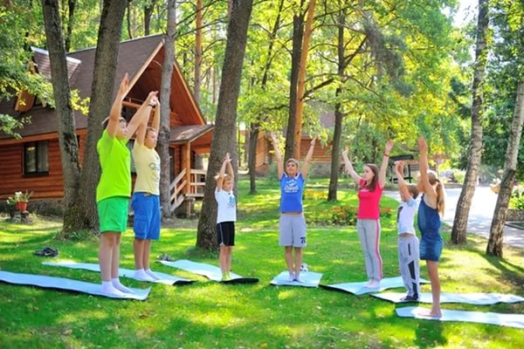
Очікуваний результат
Якісне та повноцінне відновлення фізіологічних функцій школярів після навчального року.

Slide 19
Дякую за увагу!

